Slide 1
从PL/0到面向对象
面向对象语言的编译程序

Slide 2
Decaf语言与PL/0语言
PL/0语言：面向过程编程，只能处理简单运算，语法简单，不更新。
PL/0编译程序设计：以语法分析作为主脉络，使用分层方法实现函数间变量访问，用简单if else判断内嵌语义分析，根据名字表生成中间代码。
PL/0编译程序特点：完美契合PL/0语言，语法分析契合面向过程的线性编译，分层方法和if else简单粗暴的结构使编译程序错综复杂，难以扩展语法，难以维护更新。
Decaf语言：面向对象编程，语法复杂，语法具有可扩展性，经常更新。
Decaf语言编译程序设计：？

Slide 3
Decaf语言(面向对象)的特点
类和对象：非线性的编译，变量是可以自定义的（对象），变量所属的访问域更加复杂，函数变成了一种特殊的变量。
面临的问题：编译顺序，类和对象的存储和使用，变量和函数的归属，变量和函数的访问权限处理。
语法语义：更加多样的语法和复杂的语义。
面临的问题：大量语法的判断和管理，各类功能语义的处理，需要实现可扩展性，便于更新和维护。
继承：父子关系。
面临的问题：怎么表示父子关系，子如何访问父亲的属性和方法，子如何重写重载父亲的方法。

Slide 4
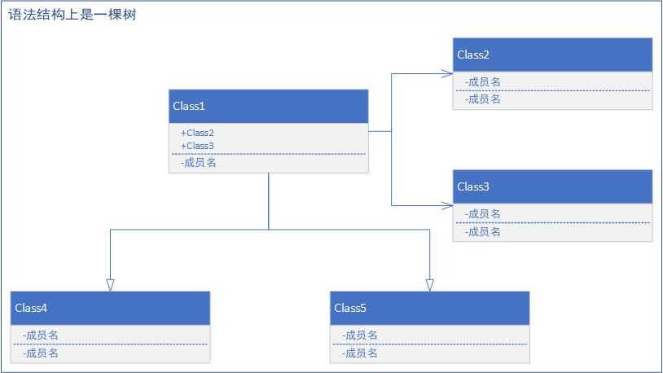
面向对象是一棵树

Slide 5
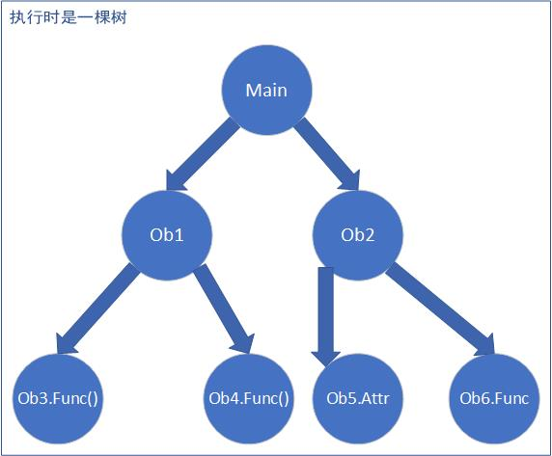
面向对象是一棵树

Slide 6
语法树+语义修饰

